Slide 1


2022 年 10 月 30 日
实习总结
艺术1951 杨舒清

Slide 2


有点杂
我的日常
某些地方也许会讲错，或者讲不全，请多指正！owo

Slide 3

了解工类
 | 主要工作 | 其余
木工 | 吊顶、隔断和柜子 | 背景墙、隐形门、窗帘盒等
瓦工 | 大部分跟水泥相关的工程，都算瓦工，具体就是地面找平、新建墙、墙面抹灰、刷防水、贴砖、勾缝 | 墙面拉毛
油工 | 面处理，具体有刷墙固、石膏找平、刮腻子、刷漆、贴石膏线 | 新建墙或者轻体墙还要贴抗裂网格布
未解锁 | 未解锁 | 未解锁
1
2
列出大概的工类并了解其工作以及重要性。

Slide 4

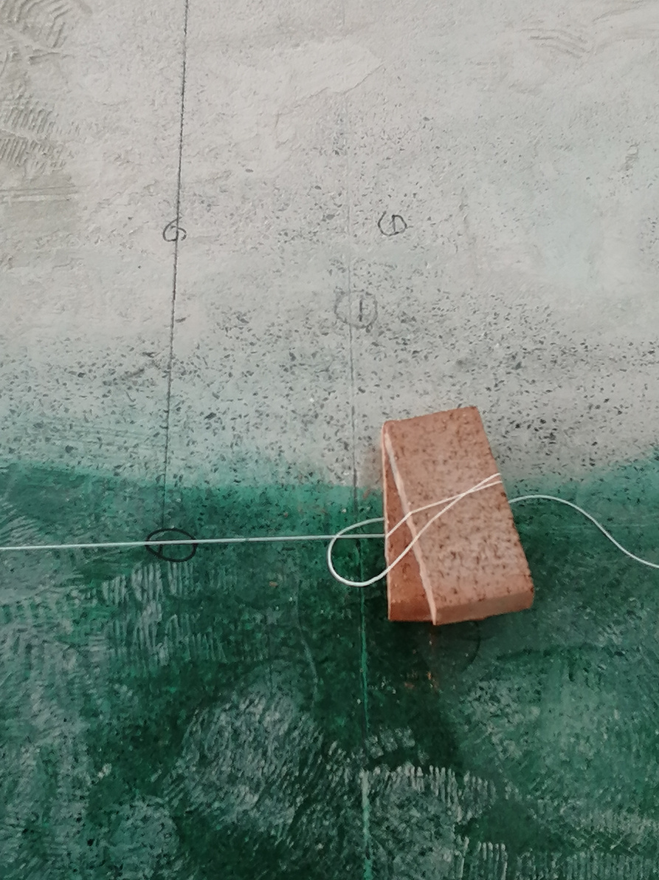


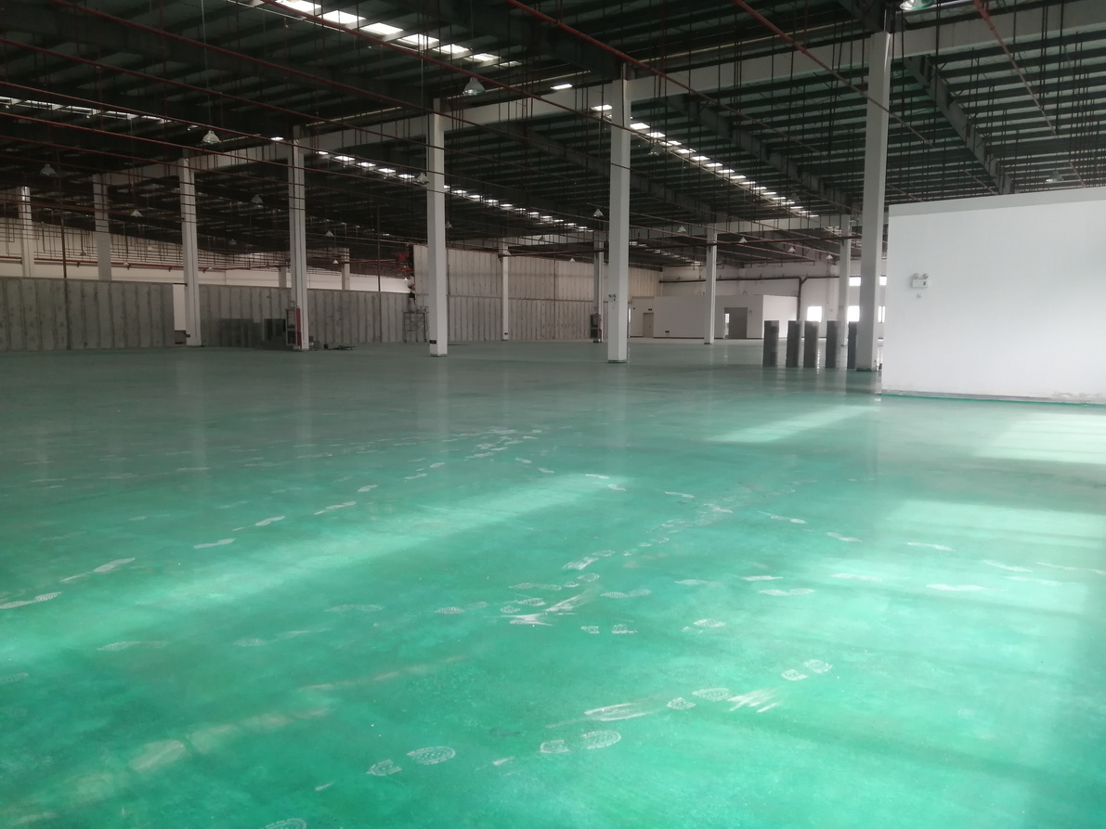

返回议程页面
实地探索
工地的师傅们会在地上画线以及用被绷直的白色细绳来定位墙体。最好不要踩到。环境没有想象中的烟尘四起哎！

Slide 5

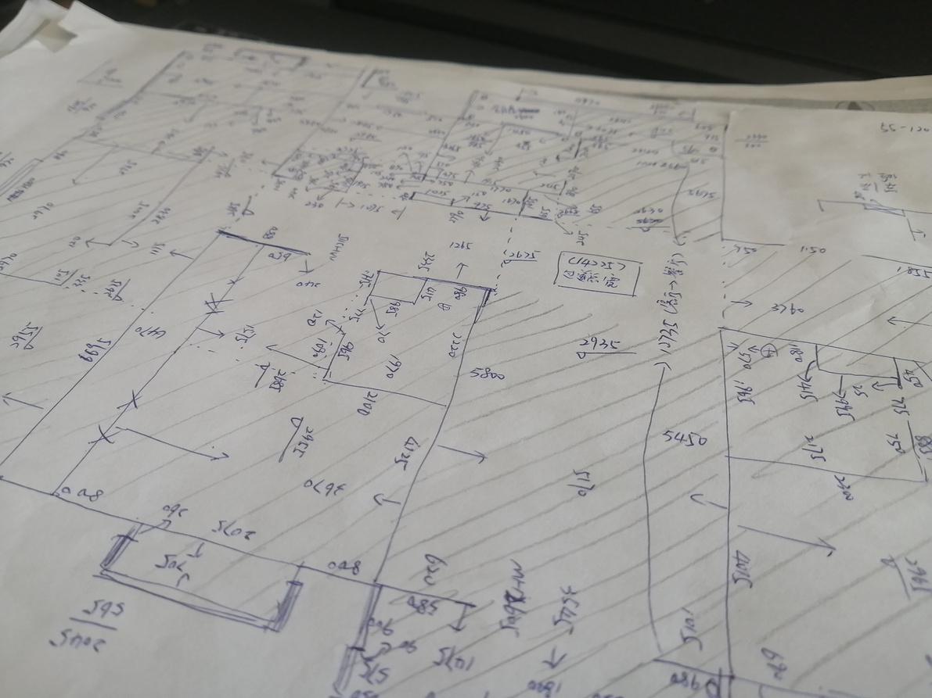

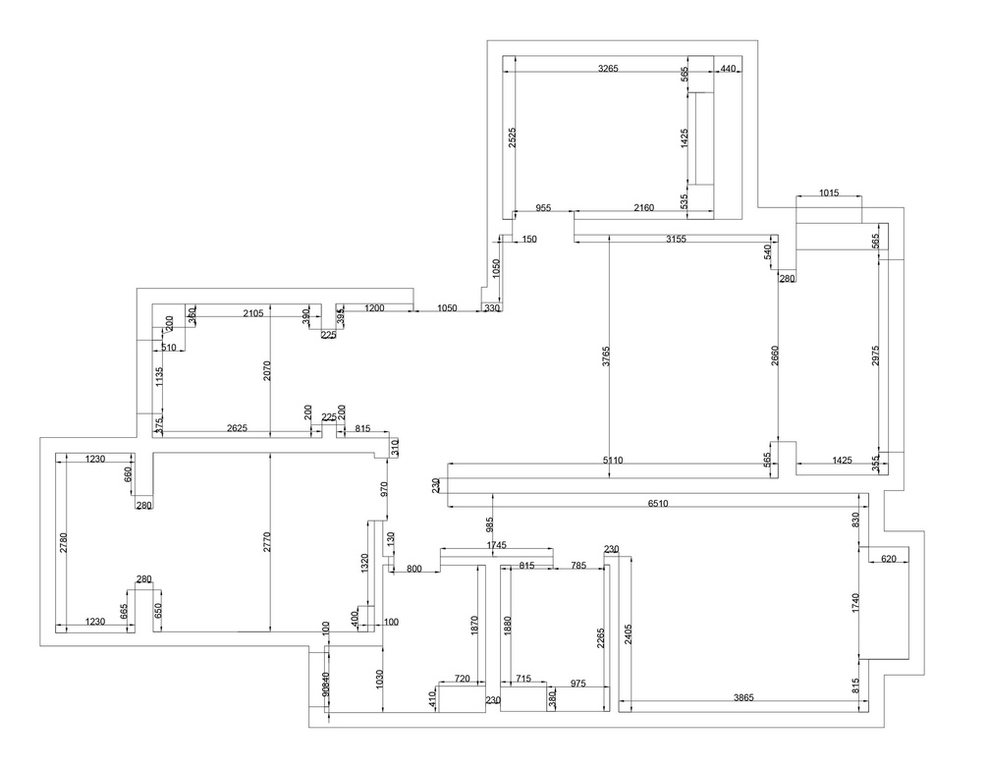

练习画图
Sam
觉得完成有挑战的事，说不定会有收获。有前几次的经验，所以这次放样就很快。数据也偏差不多，第二次就放好了。

Slide 6

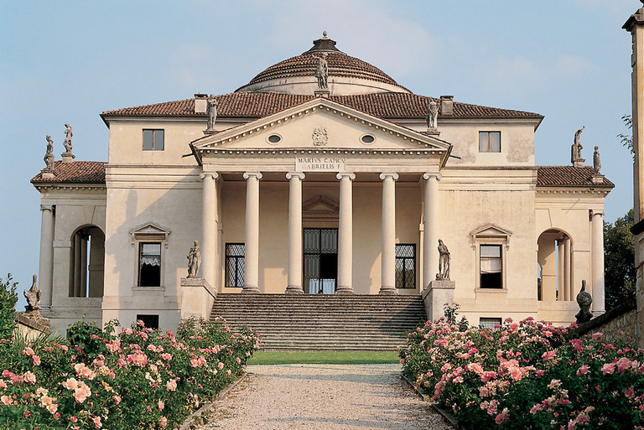
了解大师
每一栋建筑多多少少都会借鉴设计历史中的某一种风格或是某一位设计师的风调，了解每一种风格背后的“为什么”才是更重要的。
萨尔科生物研究所
圆厅别墅

Slide 7
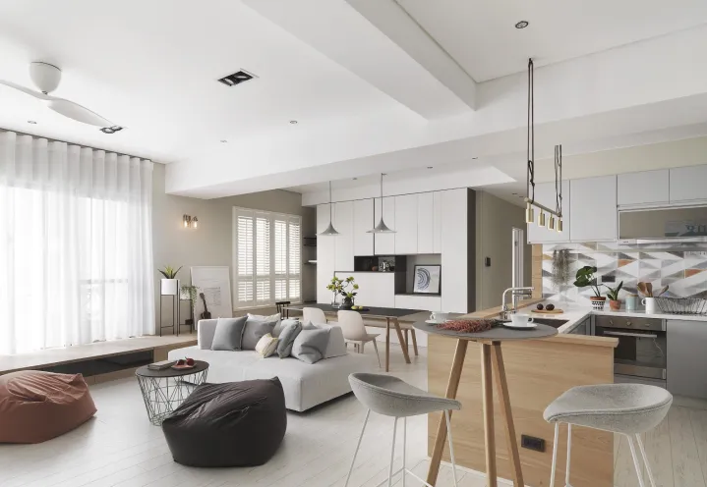
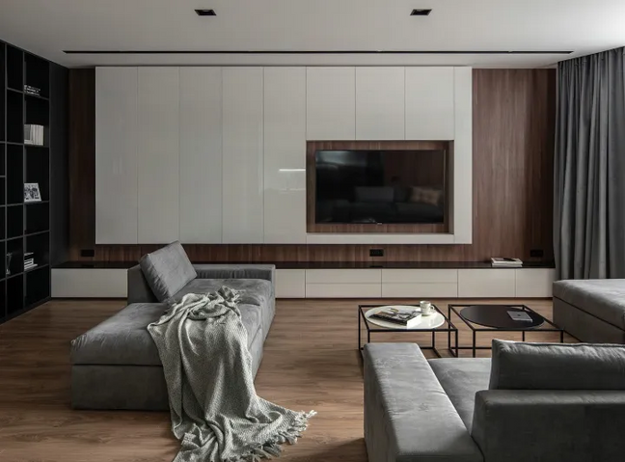
软装整理
Sam
看了些当下挺受欢迎的装修风格，简单来讲有奶油风、轻奢风、北欧风，新中式也再悄悄眺望我们。

Slide 8
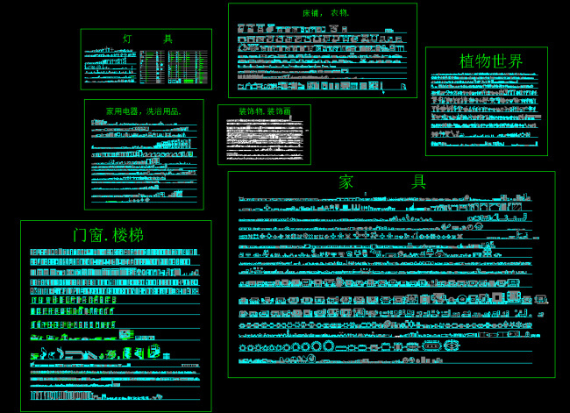
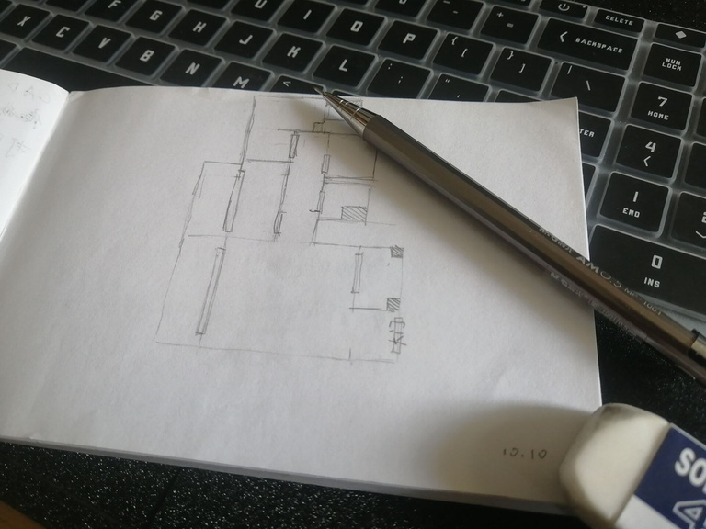
专业学习
熟练掌握了CAD的其他快捷键，例如O偏移、空格上一个指令等。也能稍微熟练的画出量房图了。

Slide 9
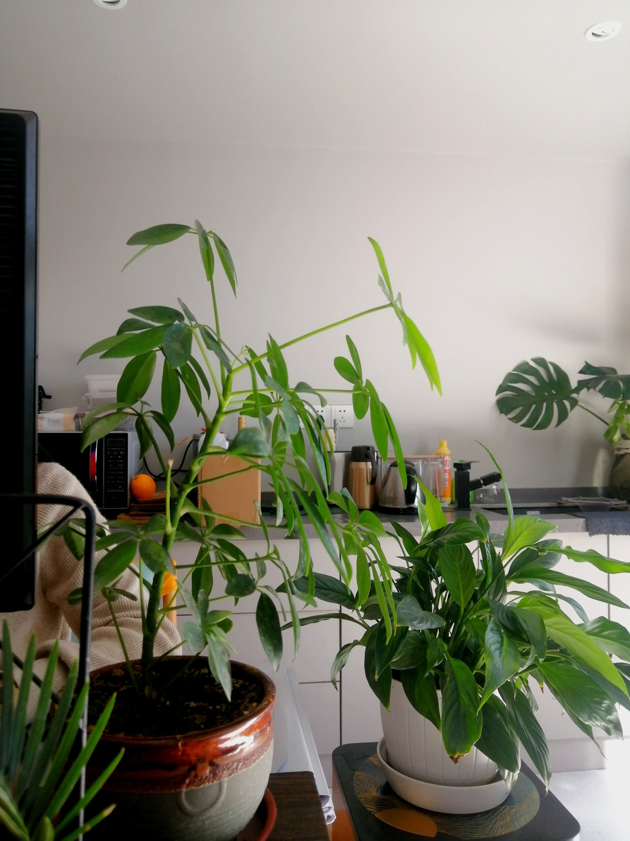
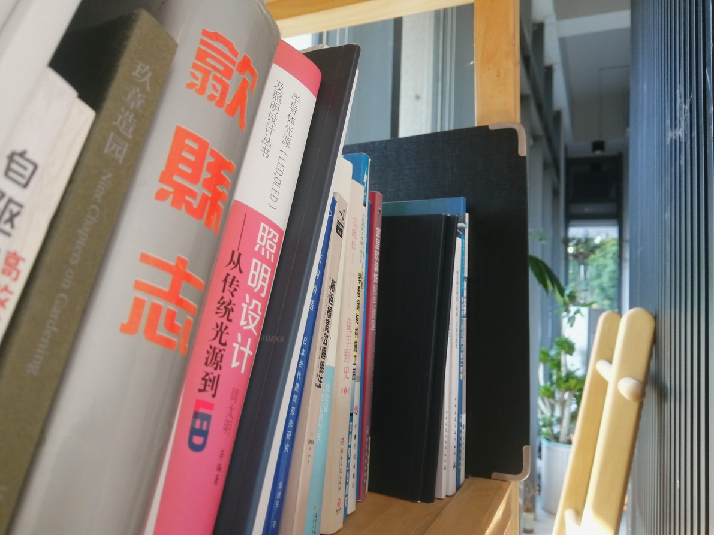
劳逸结合
Sam
师父们特别鼓励我们去阅读，因为作为一介小白能从中学到不少东西。确实哈，翻了翻《家具软装配色速查》受益良多。

Slide 10

下次再会

